Slide 1
자바언어의 기본구조
자바 프로그래밍 기초
By SoonGu Hong(Kokono)

Slide 2
1. 주석문과 기본규칙
자바 프로그래밍 기초

Slide 3
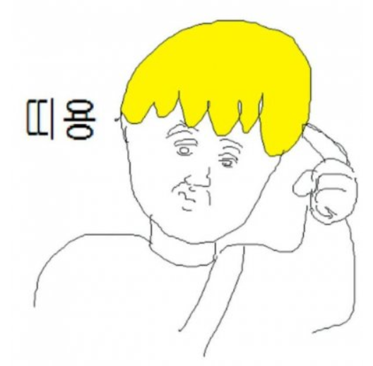

1. 주석문(Comment)
public class
~~~~
System.out.print()
주석은 코드의 이해를 높이기 위해 사용하는 컴퓨터가 아닌 사람만이 이해할 수 있는 설명문입니다.

Slide 4
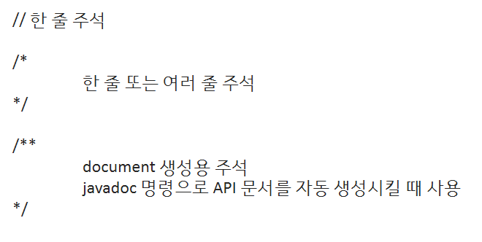
1-1. 주석문(Comment)
* 자바에서 사용하는 주석의 종류

Slide 5
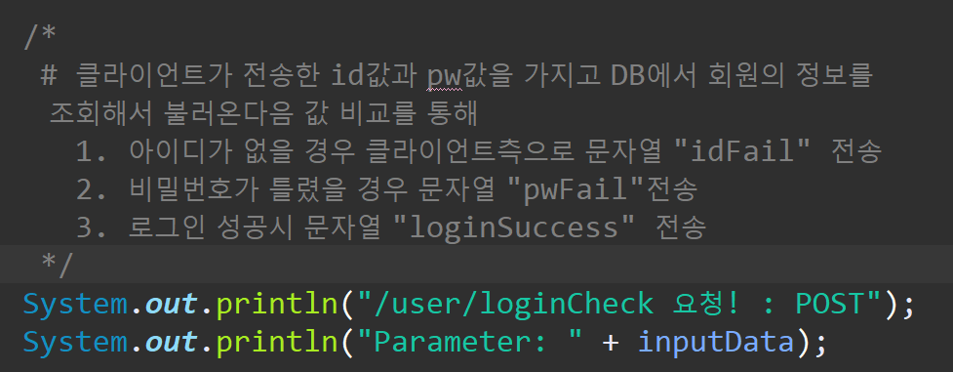
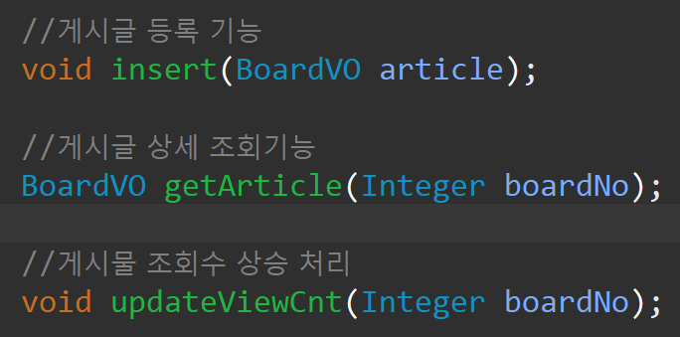
1-1. 주석문(Comment)
* 주석을 사용한 예시

Slide 6
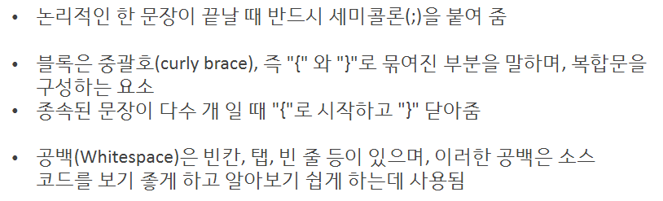
1-2. 기본규칙 - 세미콜론(;), 블록({}), 공백(whitespace)

Slide 7
2. 변수(variable)
자바 프로그래밍 기초

Slide 8
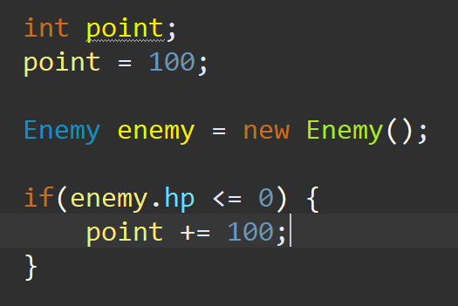
2-1. 변수
우리는 현재 비행기 게임을 만들고 있습니다. 현재 게이머의 점수는 100점이지만 게임을 진행할 수록 점수는 올라가겠죠?
어떻게 하면 메모리에 있는 100이라는 숫자를 지속적으로 변경할 수 있을까요??
100
변수를 활용!!!

Slide 9
2-2. 변수의 선언과 초기화
1. 변수의 선언
- 변수를 만들기 위해서는 먼저 선언해야 합니다.
- 선언 방법
<type> <name>;
ex) int var;
2. 변수의 초기화
- 변수를 사용하기 위해선 어떤 변수에 값을 초기화해야합니다.
- 초기화란 변수에 값을 저장하는 것을 말합니다.(initialize)
- 초기화 방법
<name> = <value>;
ex) var = 100;
나는 메모리에 4바이트 정수를 저장할 공간을 확보하고 그 이름을 var로 지정하겠어!
나는 메모리에 만들어둔 var라는 공간에 100이라는 정수를 저장할거야!

Slide 10
2-3. 변수의 특징
1. 변수는 데이터가 저장되는 공간에 이름을 붙여놓은 것입니다.
2. 변수를 생성할 때는 변수에 저장되는 데이터의 크기와 모양에 따라 적당한 데이터 타입을 설정합니다.
ex) int: 4바이트 정수, String: 문자열(문장)
3. 변수는 동일한 이름으로 중복해서 선언할 수 없으며, 하나의 변수에는 하나의 데이터만 저장할 수 있습니다.
4. 변수에 저장된 값은 언제든지 변경할 수 있습니다.

Slide 11
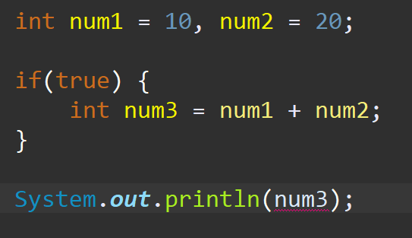
2-4. 변수의 범위(Scope)
- 변수는 선언된 블록({})을 빠져나가는 순간 메모리에서 자동으로 제거됩니다.
- 따라서 선언된 블록 안에서만 변수를 참조할 수 있습니다.
- num3라는 변수는 if의 블록안에서 선언되었죠?
- 따라서 if블록이 닫히면
메모리에서 사라진답니다!
- 닫힌 이후에 num3를 프린트할 수 없는 것을 확인해보세요!

Slide 12
3. 식별자(identifier)
자바 프로그래밍 기초

Slide 13
3-1. 식별자란?
- 식별자(identifier)란 개발자가 직접 이름을 지어주는 것들을 말합니다.
- 프로그래밍을 하면서 이미 언어에서 이름이 정해져있는 것들을 예약어(키워드)라고 합니다. 이런 예약어들은 우리가 바꿀 수 없습니다.
- 변수, 함수, 메서드, 클래스, 인터페이스 등의 이름을 식별자라고 부릅니다.
- 이런 식별자들의 이름을 지어줄 때는 몇가지 규칙이 필요합니다.

Slide 14
3-2. 식별자 이름 규칙(필수 규칙)
1. 식별자 이름은 중복을 허용하지 않고 대/소문자를 구분!
2. 식별자 이름은 숫자만으로 구성하거나 숫자로 시작하면 안됨!
3. 식별자 이름에 공백을 포함할 수 없음!
4. 식별자 이름에는 특수문자를 사용하면 안됨(예외: _, $)
5. 키워드(예약어)는 식별자 이름으로 사용 불가능!

Slide 15
3-3. 식별자 이름 규칙(관례: convention)
# naming convention(관례): 개발자들의 약속
- camel case: phoneNumber (Java, JavaScript)
- snake case: phone_number (Python, SQL)
1. 클래스/인터페이스 이름
- 첫글자를 대문자로 Pascal case적용
ex) MyCalculatorForHim
2. 변수/ 메서드(함수) 이름
- 첫글자를 소문자로 Camel case적용
ex) String userName; // void insertBoardArticle();

Slide 16
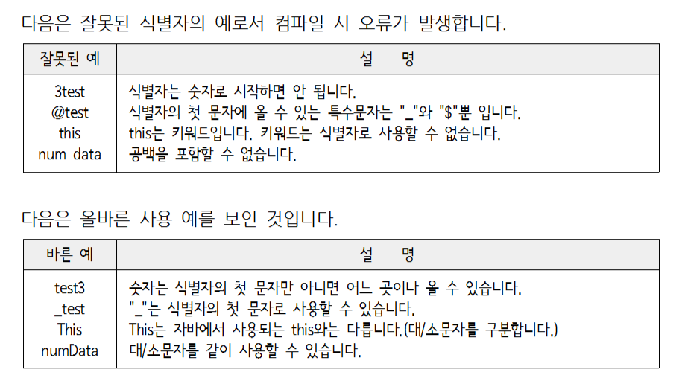
3-4. 식별자 규칙 적용 예시

Slide 17
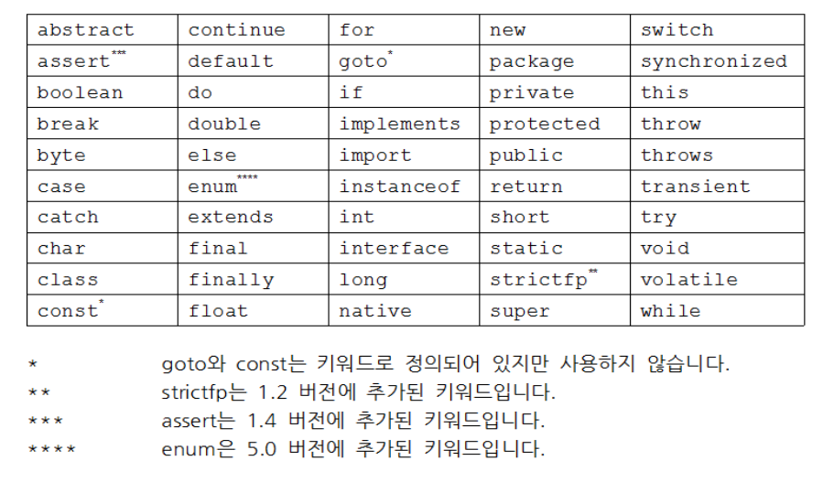
3-5. 자바의 예약어(키워드)

Slide 18
감사합니다
THANK YOU

